Slide 1
区块链技术介绍
链链信息科技

Slide 2
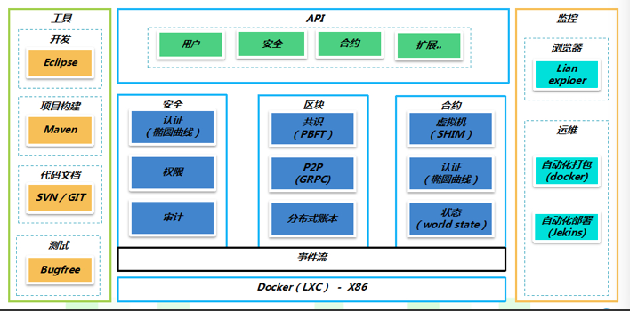
技术架构

Slide 3
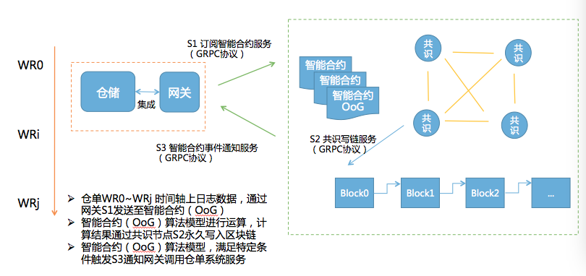
链间交换网关

Slide 4
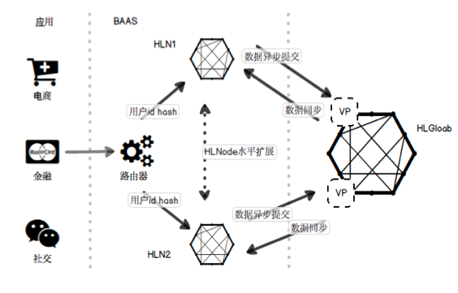
链间交换机

Slide 5
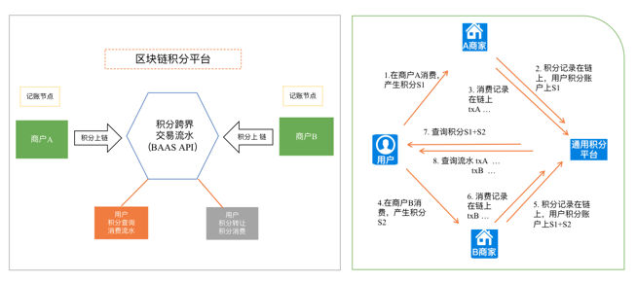
应用场景

Slide 6


用户终端

Slide 7
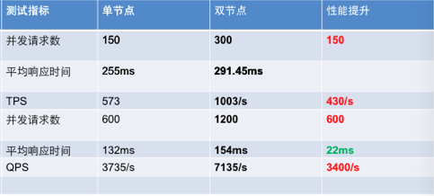
性能测试

